Slide 1
特长期视野中的宏观经济
（动态视角的长期宏观经济）
经济增长

Slide 2
1.关于经济增长的事实
世界各国人均收入差距极大，最富有的国家是最贫穷国家的十倍以上。
有些国家贫富水平在趋同，有些国家差距越来越大

Slide 3
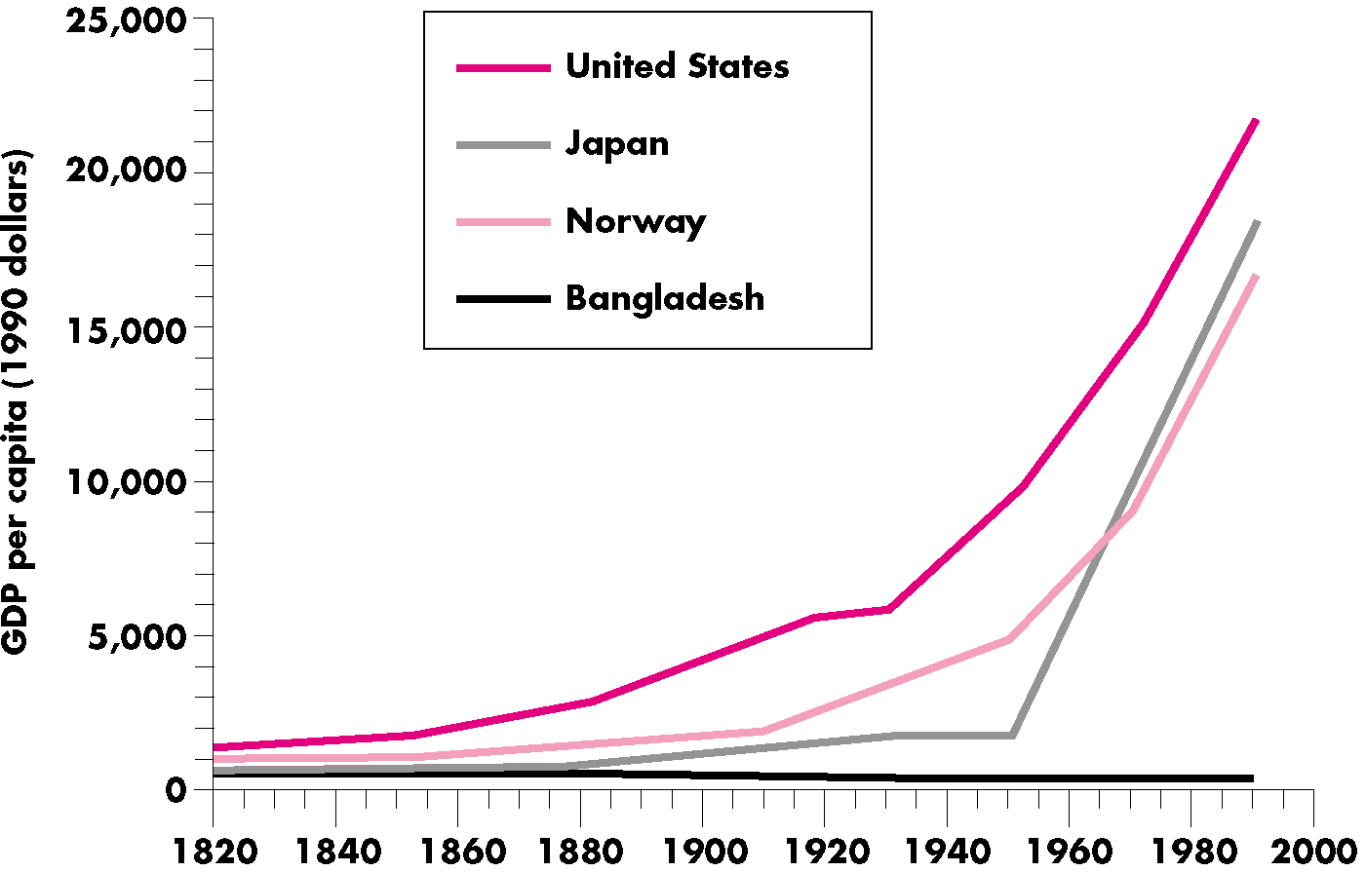
Source: Angus Maddison, Monitoring the World Economy 1820-1992, Paris: Organization for Economic Cooperation and Development, 1995

Slide 5
中国
韩国
日本

Slide 6


Slide 7
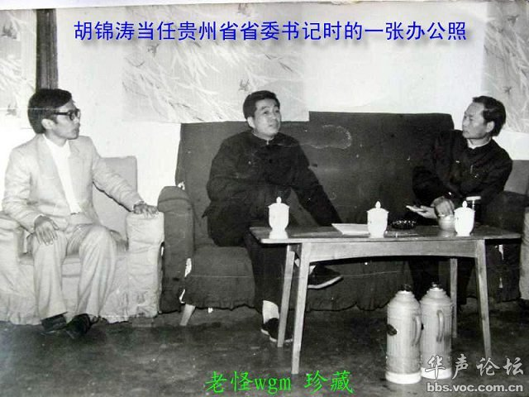

Slide 8
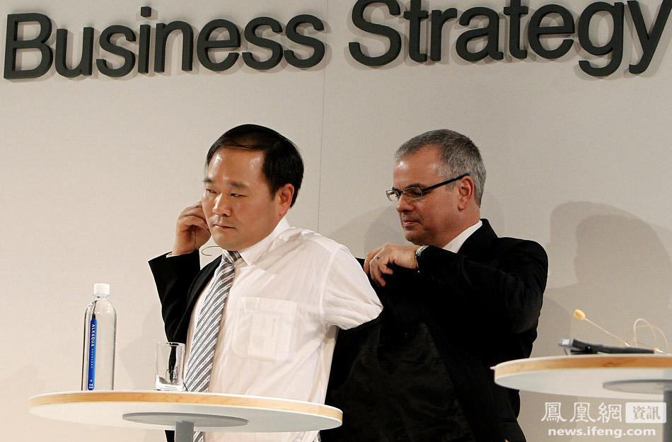

Slide 9
经济增长关注哪些问题？
增长的源泉是什么？
增长的规律是什么？
为什么有些国家生活水平在“趋同”，有些差距越来越大

Slide 10
财政政策
货币政策
国际经济形势
劳动
消费
三驾马车
资本
制度体系
投资
需求侧
供给侧
人力资本
出口
GDP
技术
现实
经济增速
潜在
经济增速

Slide 11
LRAS₁
LRAS₂
LRAS_{N}
P
SRAS₂
B
SRAS₁
AD₂
A
AD₁
Y₁
Y₂
Y
经济的持续增长

Slide 12
Y
E
G
F
B
D
C
A
t

Slide 13
2. 什么是经济增长 economic growth
经济增长：一个经济体总产量的持续增长。一般用GDP增长来测度
狭义和广义的经济增长
狭义的经济增长——经济理论中的经济增长：一个经济体生产潜力的持续增长
长期趋势考虑➔AS=AD ➔ LRAS的增长➔超越经济周期
广义的增长：任何一种总产量的增长
包括AS≠AD的情形➔包括经济周期中的增长
三驾马车拉动经济增长其实是经济周期问题。
经济增长理论中的增长与经济周期理论中的增长不同
生产率(productivity): 单位要素投入获得的总产出。

Slide 14
物质资本（Physical Capital）
生产出来的生产要素
还要投入到新生产过程中去
处理成存量
种类：工厂、设备、住宅（从经济整体的角度考虑）、半成品、存货（从经济整体角度考虑）
3. 经济增长的源泉
3.1 经济增长的源泉
劳动
物质资本
人力资本
技术知识
人力资本（Human Capital）
劳动者在生产过成中使用的知识与技术
是后天形成的，相对于普通劳动力而言
形成人力资本的三个途径：学校教育、在职培训、工作经历
技术知识：
人类社会对组织生产的最好方式的理解

Slide 15
关于资本的含义
物质资本
人力资本
体现为资金
fund
体现为产品
物质资本的内容
固定资本：
厂房、设备、生产线
非固定资本
半成品、成品存货、原材料、燃料

Slide 16
关于资本的理解
处理成存量概念
简单说“资本”时：
一般是指与人力资本相对应的物质资本
有时是指fund。（根据上下文判断）
作为物质资本，一定体现在产品上
包括具有耐久性的资本品：厂房、设备、生产线
包括一次性消耗的半成品、原材料、燃料
企业的资本与整个经济体的资本略略不同，区别是住宅

Slide 17
3. 2 总生产函数
总产量⬅➔总收入
Y = A F(L, K, H)
规模报酬不变的总生产函数
zY = A F(zL, zK, zH, zN)
劳均产量的总生产函数
Y = A F(L, K, H) ➔ Y / L = A F(L, K, H) /L
如果存在规模报酬不变
Y / L = A F(L, K, H) /L
➔ Y / L = A F(1, K /L, H/L)
可以想象 z = 1 / L

Slide 18

4. 经济增长的核算
促进经济增长的源泉中，各自对经济增长贡献有多大？
$$\frac{∆Y}{Y}=\frac{∆A}{A}+α\frac{∆K}{K}+β\frac{∆L}{L}+γ\frac{∆H}{H}$$
4.1 推导
Y = A F(L, K, H) ➔(简化）➔ Y = A F(L, K)
对两边求全微分（经济含义：产量的微小增量分别来自A、K、L的微小增量）
$$dY = dA ∙F(L, K)+\frac{∂F}{∂L}∙dL∙A+\frac{∂F}{∂K}∙dK∙A$$
$$dY = \frac{dA}{A} ∙AF\left(L, K\right)+\frac{∂F}{∂L}∙\frac{dL}{L}∙L∙A+\frac{∂F}{∂K}∙\frac{dK}{K}∙K∙A$$
等式两边同时除以Y或AF(L, K) ：
$$\frac{dY}{Y}=\frac{dA}{A}+\frac{∂F}{∂L}∙\frac{L}{F}∙\frac{dL}{L}+\frac{∂F}{∂K}∙\frac{K}{F}∙\frac{dK}{K}$$

Slide 19

$$\frac{dY}{Y}=\frac{dA}{A}+\frac{∂F}{∂L}∙\frac{L}{F}∙\frac{dL}{L}+\frac{∂F}{∂K}∙\frac{K}{F}∙\frac{dK}{K}$$
$$\frac{dY}{Y}=\frac{dA}{A}+(\frac{∂F}{∂L}∙\frac{L}{F})∙\frac{dL}{L}+(\frac{∂F}{∂K}∙\frac{K}{F})∙\frac{dK}{K}$$
令$α=\frac{∂F}{∂L}∙\frac{L}{F}$和$β=\frac{∂F}{∂K}∙\frac{K}{F}$，我们有
$$\frac{dY}{Y}=\frac{dA}{A}+α∙\frac{dL}{L}+β∙\frac{dK}{K}$$
注意：
$$α=\frac{∂F}{∂L}∙\frac{L}{F}=\frac{∂F/F}{∂L/L}=\frac{∂(AF)/AF}{∂L/L}=\frac{∂Y/Y}{∂L/L}$$
这表明， $α$是总产量对劳动的弹性。
同样的道理，$β$是总产量对资本的弹性。

Slide 20

4.2 柯布道格拉斯生产函数中的增长核算
Y = A F(L, K)
$$Y={AL}^{α}{\text{K}}^{β}$$
通过求导数计算可知：
$\frac{∂Y}{∂L}={αAL}^{α−1}{\text{K}}^{β}$ ➔ $\frac{∂Y}{∂L}∙\frac{L}{Y}={αAL}^{α}{\text{K}}^{β}/Y=α$
$\frac{∂Y}{∂K}={βAL}^{α}{\text{K}}^{β−1}$ ➔$\frac{∂Y}{∂K}∙\frac{K}{Y}={βAL}^{α}{\text{K}}^{β}/Y=β$
因此：
$$\frac{dY}{Y}=\frac{dA}{A}+α∙\frac{dL}{L}+β∙\frac{dK}{K}$$

Slide 21
5. 资本积累与经济增长：新古典增长模型
5.1 产出的供给与需求
供给与生产函数
Y = F (K, L)
考虑规模报酬不变的情形
zY = F (zK, zL)
考虑劳均产出量（Setting z = 1/L）
Y/L = F (K/L, 1)
改写
Y /L= f (K/L)
y = f (k)
where y = Y/L, and k=K/L
考虑一个经济体，所有成员参与生产过程，因此人均即劳均。

Slide 22
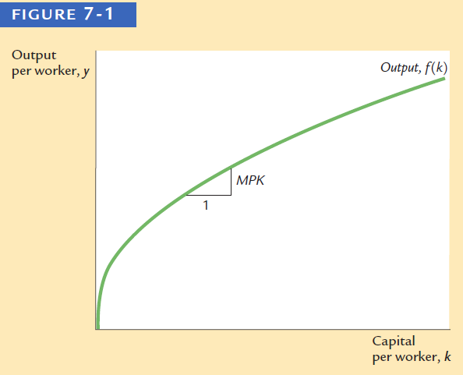

Slide 23
5. 资本积累与经济增长：新古典增长模型
资本➔产出➔储蓄与投资➔资本（下一期）➔产出
时间 | t | t+1 | t+2 | t+3 | t+4
产量
 | ↓ | ↓ | ↓ | ↓ | ↓
储蓄与投资
资本

Slide 24
5. 资本积累与经济增长：新古典增长模型
5.1 产出的供给与需求
产出的需求
为简单期间，考虑企业与个人的两个部门情形
表示为人均或劳均
均为实际值，而非名义值
符号按照常规用法使用；大写表示总值，小写表示平均值
人均需求（劳均需求）
y_{d} = c + i
= (1-s)y + i

Slide 25
5. 资本积累与经济增长：新古典增长模型
5.1 产出的供给与需求
供求均衡的情形
产出的供给：y=f(k)
产出的需求： y_{d} = c + i
= (1-s)y + i
均衡：y = y_{d} ➔ y = (1-s)y + i ➔ i = sy
i = s f (k)

Slide 26
资本形成：投资➔形成资本
5.2
资
本
的
动
态
演
进
变
化
Per capita output and per capita investment
人均产出，f（k）
B
人均消费，c
y
人均储蓄和人均投资，
sy = sf(k)
A
人均投资，i
k₀
Per capita capital，k

Slide 27
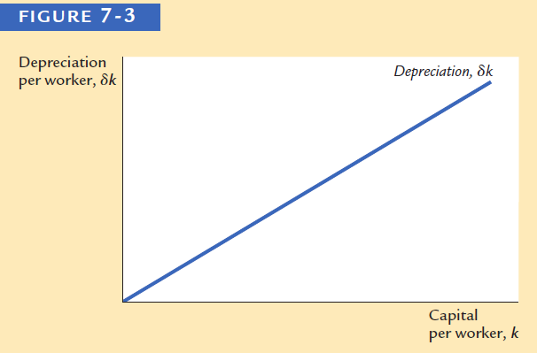
资本折旧：折旧➔减少资本
5.2
资
本
的
动
态
演
进
变
化

Slide 28
资本的积累：“形成—折旧” ➔ 资本存量的净增加
5.2
资
本
的
动
态
演
进
变
化
人均产出，人均投资或储蓄，人均折旧
depreciation，δk
J
Per capita output，f（k）
K
Per capita investment， s f（k）
C
E
H
B
A
k₁
k*
k₂
人均资本

Slide 29
资本的积累的稳态：“形成=折旧” ➔ 资本存量不变
5.2
资
本
的
动
态
演
进
变
化
人均产出，人均投资或储蓄，人均折旧
depreciation，δk
J
Per capita output，f（k）
K
Per capita investment， s f（k）
C
E
H
B
A
k*
k₂
人均资本
k₁

Slide 30
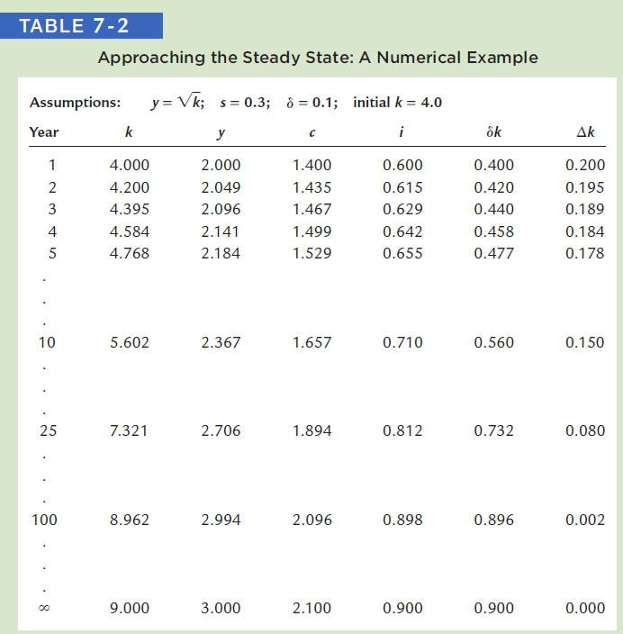

Slide 31
5.3 资本积累与经济增长过程
人均产出增长取决于人均资本的增长
y ＝ f（k）
人均资本增长△k来自人均储蓄，sy or s f（k）和人均资本的折旧， δk。
△k = s f（k） - δk
只要s f（k） > δk，人均资本就会增长，人均产量也会增长。
经济增长最终会步入稳态:
△k = s f（k*） -δk*＝ 0

Slide 32
depreciation，δk
经济增长最终会步入稳态:
△k = s f（k*） -δk*＝ 0
If s f（k）>δk, k rises;
If s f（k）<δk , k falls.
If s f（k*）＝δk* , k stays constant
此时，产出和资本与劳动同步增长，人均产出不变
人均产出，人均投资或储蓄，人均折旧
J
Per capita output，f（k）
K
investment， s f（k）
C
E
H
B
A
k*
k₂
k₁
人均资本
原因：
虽然存在资本积累➔产出增长➔储蓄增长➔资本积累的过程，但是也存在资本折旧的问题。
折旧按照既定速度进行，是“直线”折旧，而产出增长速度则因为边际报酬递减规律而越来越慢。
因此，最终必然出现储蓄仅仅弥补折旧的情形。
Notes:
基本规律：由于资本投入的边际报酬递减规律，在技术保持不变时，Y/L的增长终将止步稳态水平。此时，Y、K都将和L保持相同增长速度。
原因：
虽然存在资本积累➔产出增长➔储蓄增长➔资本积累的过程，但是也存在资本折旧的问题。
折旧按照既定速度进行，是“直线”折旧，而产出增长速度则因为边际报酬递减规律而越来越慢。
因此，最终必然出现储蓄仅仅弥补折旧的情形。

Slide 33
6. 新古典经济增长模型下经济增长稳态的变化
回顾：
y ＝ f（k）
△k = s f（k） - δk
△k = s f（k*） -δk*＝ 0
影响经济增长的因素：
储蓄率变化
人口增长
技术进步
考虑人口增长和技术进步
y ＝ A f（k）
△k = s f（k） - (n+δ) k
△k = s A f（k*） - (n+δ) k*＝ 0

Slide 34
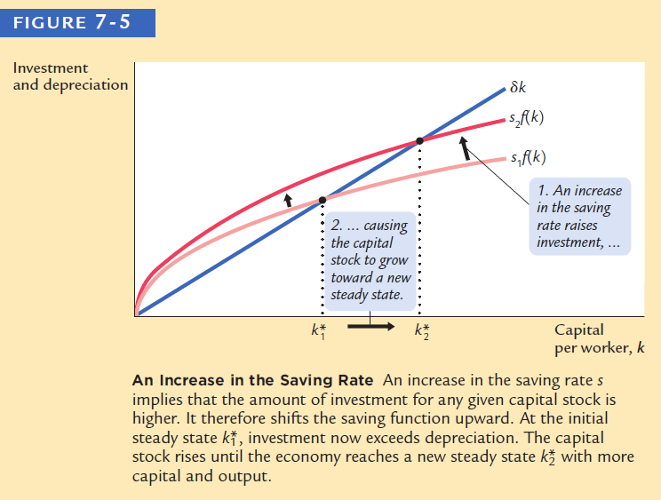
储蓄率变化的影响
储蓄率提高对经济增长只有水平效应

Slide 35
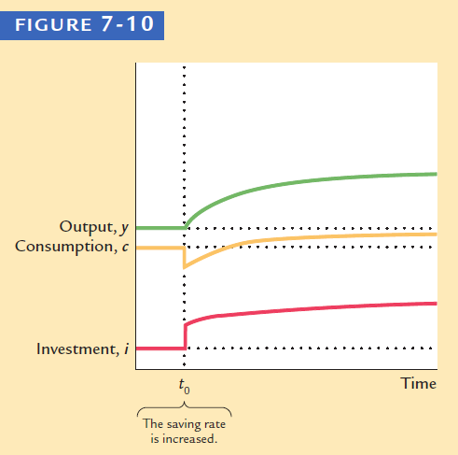
储蓄率变化后的动态路径
储蓄率提高对经济增长只有水平效应

Slide 36
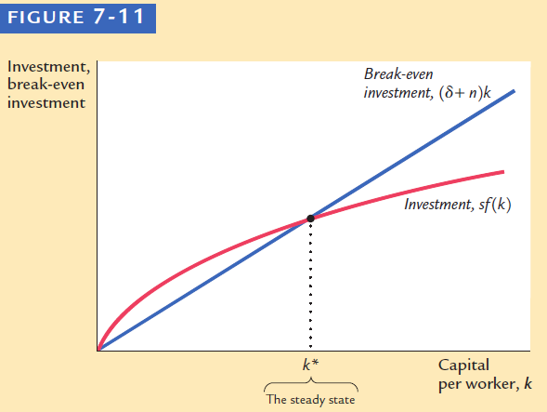
人口增长变化的影响

Slide 37
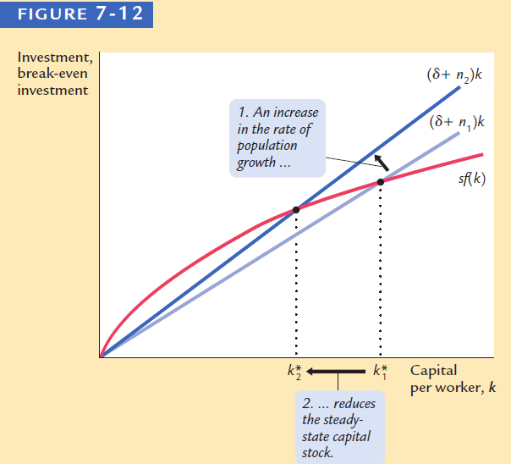
人口增长变化的影响
人口增长
降低生活水平

Slide 38
技术进步的影响
(n+δ)k
人均产出，人均投资或储蓄，人均折旧
1.5f（k）
B
y₂
f（k）
1.5 s f（k）
y₁
A
F
s f（k）
E
k₁
k₂
人均资本

Slide 39
6. 经济增长的黄金律稳态：The Growth of Golden Rule
并非人均资本越高的稳定状态就越好，存在着一个消费最大的稳定状态
人均资本越高，折旧也越高，为了维持这些资本需要耗费更多的产出，减少了当期消费
The golden rule
A saving rate such that
Max f（k）- sf（k）
s.t. s f（k） -δk＝ 0
F.O.C.: δ = f `(k)
即
δ = MPK
人均产量、投资与折旧
折旧，δk
B
人均产量，f（k）
A
F
高储蓄率投资
低储蓄率投资
E
k₁*
k₂*
人均资本

Slide 40
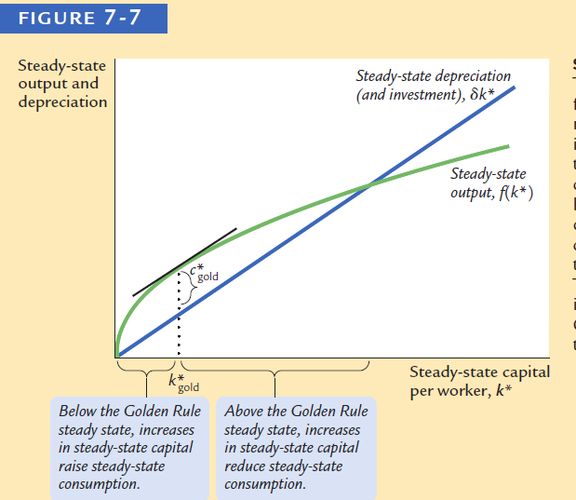

Slide 41
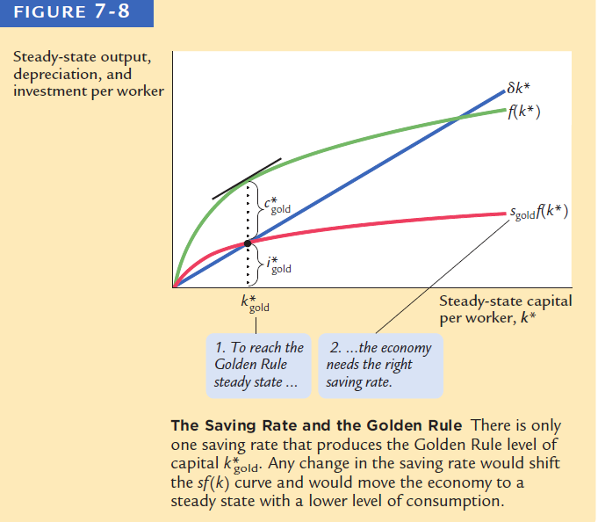

Slide 42
黄金律条件δ = MPK的直观解释（借助于曲线）
图中：MPK< δ
折旧过多➔为了弥补折旧，需要更多的储蓄➔吞噬了消费
减少储蓄➔减少资本➔减少产量&减少维持资本所需的储蓄➔产量的减少<储蓄的减少
人均产量、投资与折旧
折旧，δk
人均产量，f（k）
投资
F
投资
E
k₁*
k₂*
人均资本

Slide 43
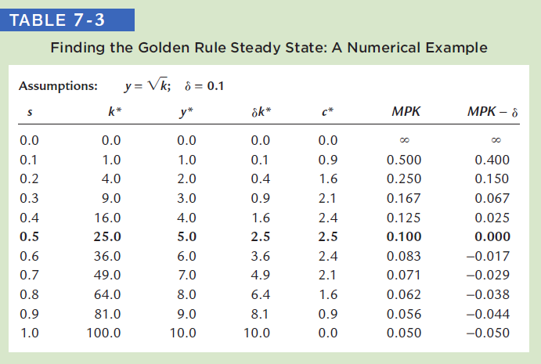
A Numerical Example

Slide 44
7. 经济增长模型与现实世界
改善生活是需要取舍的。为了明天的美好生活，需要今天节衣缩食。例如长城、大运河、都江堰，例如太行山上的挂壁公路。
从一个国家而言，在自然资源和土地充裕时，鼓励人口增长是有意义的，因为人口增长带来经济增量的增长，增强了国力。
在技术不变时，经济增长最终会停滞，人口增长虽然带来总产量增长，但是人均产量降低，生活水平降低。因为存在边际报酬递减，因此人口过度增长，会带来粮食危机，然后会有各种机制减少人口。从这个意义上看，马尔萨斯的人口理论是对的。
德国和日本——亚洲四小龙——中国与亚洲四小虎：世界上穷国和富国差距为何会存在，为何另外一些国家追赶上富国，原因在于持续的技术进步。

Slide 45
要点
经济增长的源泉是劳动力、资本、人力资本和技术的增长。
制度体系和经济政策也会间接影响经济增长，通过推动劳动力的增长、资本积累、人力资本积累和科学技术的进步而促进经济增长。
劳均产出的增长决定于劳均资本和劳均人力资本，更决定于技术水平。
在技术水平不变时，经济增长将进入稳态，此时劳均产出不再增长，总产量和资本会随着劳动力增长而按相同速度增长。
稳态时的劳均消费水平取决于储蓄率的高低，但并非储蓄率越高则劳均消费水平越高或者相反，而是存在一个特定的储蓄率让稳态时的劳均消费水平最大。这种稳态被称为黄金律稳态。

Slide 46
要点（续）
现实中的经济增长分为两种，一种是迈向稳态的增长，这会自动实现；一种是技术进步带来的稳态水平的增长，但是技术进步机制需要解释。
由于稳态的存在，生活水平的改善只能依靠科学技术的进步和人力资本的积累。没有技术进步，没有真正意义的经济增长，即人均收入的增长必将止步，生活水平的提高必将停滞。
劳均产出的增长决定于储蓄率提高和技术进步，但是两者的作用不同。
技术进步带来稳态时的劳均产出增长和劳均消费水平提高。
储蓄率的提高带来劳均产出的增长，但是牺牲了劳均消费。
储蓄提高对经济增长具有“水平影响”，没有增长率影响
如果两个国家分处发达和不发达两种情形，主要它们的教育水平相当，科学技术水平相当，那么不发达国家最终会赶上发达国家，两个国家会趋同。趋同的内在机制是稳态经济增长的存在。
新增长理论：技术进步不外生的，而是内生的。保护知识产权的重要性

